Slide 1
Specifika ošetřovatelské péče o zevní komorovou drenáž (ZKD) spinální linku (SL)
Mgr. Magda Slouková
Únor 2017

Slide 2
Zevní komorová drenáž
ZKD
typ drenážní soupravy, která se zavádí během neurochirurgického výkonu, jehož cílem je odvést přebytečný likvor z mozkových komor
výkon se provádí na operačním sále v celkové anestézii

Slide 3
Indikace zavedení ZKD
snížení nitrolebního tlaku (akutní hydrocefalus, dekompenzovaný chronický hydrocefalus, kraniotrauma)
odvod zánětlivého likvoru (riziko obstrukce vývodných cest)
odvod krvavého likvoru (krvácení po operaci)
odklonění přirozeného toku likvoru (hojení rány po operaci v oblasti zadní jámy lebeční)
nutnost monitoringu ICP

Slide 4
Kontraindikace zavedení ZKD
těžká koagulační porucha
imunosuprese
terminální stav
indikace pouze k monitoraci ICP

Slide 5
Druhy ZKD dle materiálu drenážní soupravy
„standardní“ zůstává zavedená max. 10 dnů
Silver line = „stříbrná“ max. 28 dnů, obsahuje baktericidní povrch

Slide 6
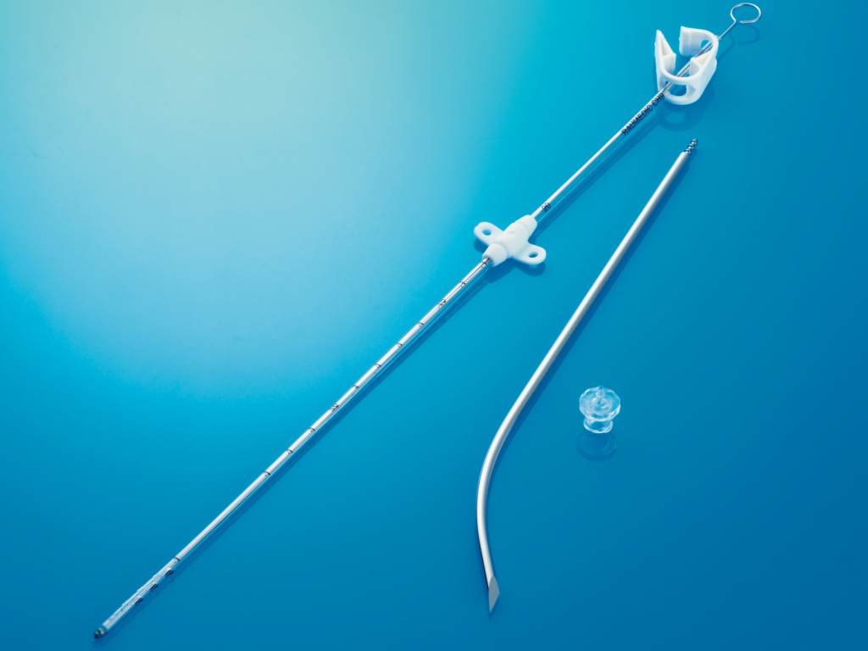

Slide 7
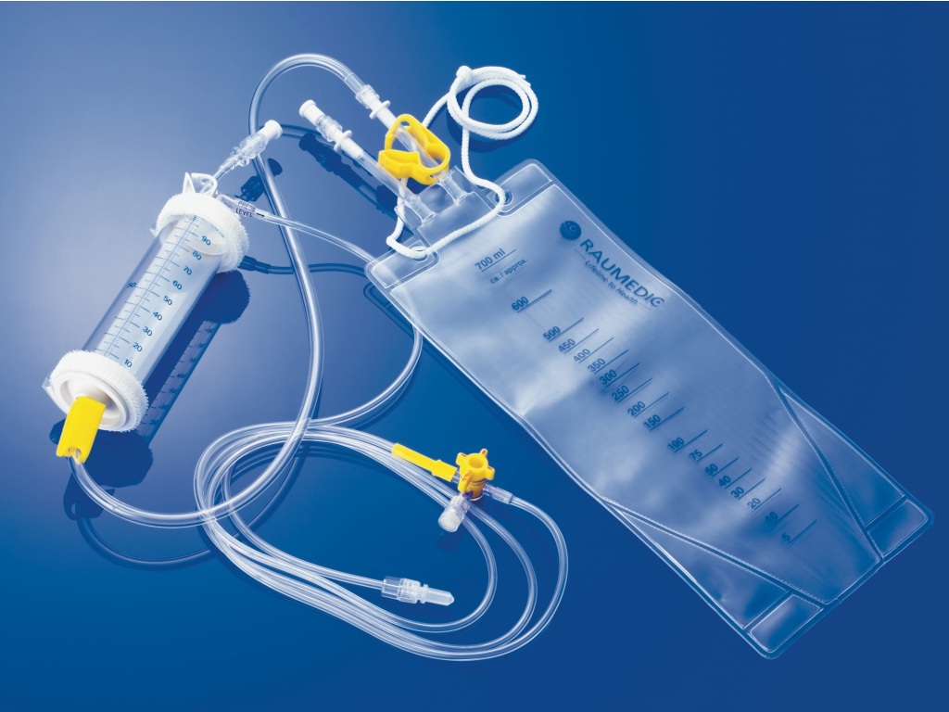

Slide 8
Příprava pacienta k zavedení ZKD
příprava pacienta k operaci v celkové anestezii
interní předoperační vyšetření nebo operace z vitální indikace, soustředíme se na výsledky koagulace
příprava operačního pole (oholení hlavy, dezinfekce, krytí jednorázovou pokrývkou hlavy)
zajištění žilních vstupů
příprava dokumentace na OP sál
prevence pooperační infekce (podání ATB před výkonem)

Slide 9
Zavedení ZKD
nejčastěji do čelního rohu nedominantní mozkové komory
vstupní bod -Kocherův bod - krátká incize
trepanační návrt lebeční kosti
po durotomii-punkce čelního rohu bočně perforovaným drénem na mandrénu
po vytažení mandrénu odvádí drén likvor - dále zavádímeo jeden cm hlouběji
tunelizace minimálně 5 cm od původní incize
fixace katetru

Slide 10
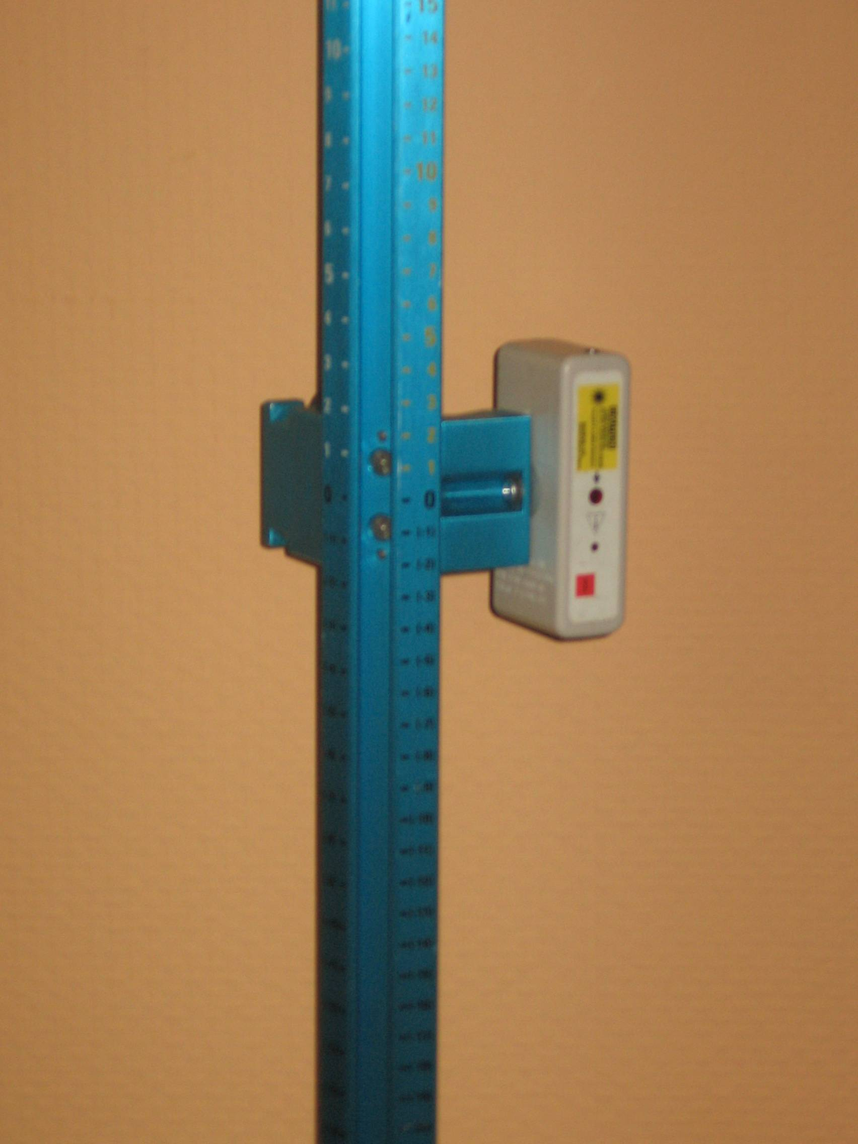
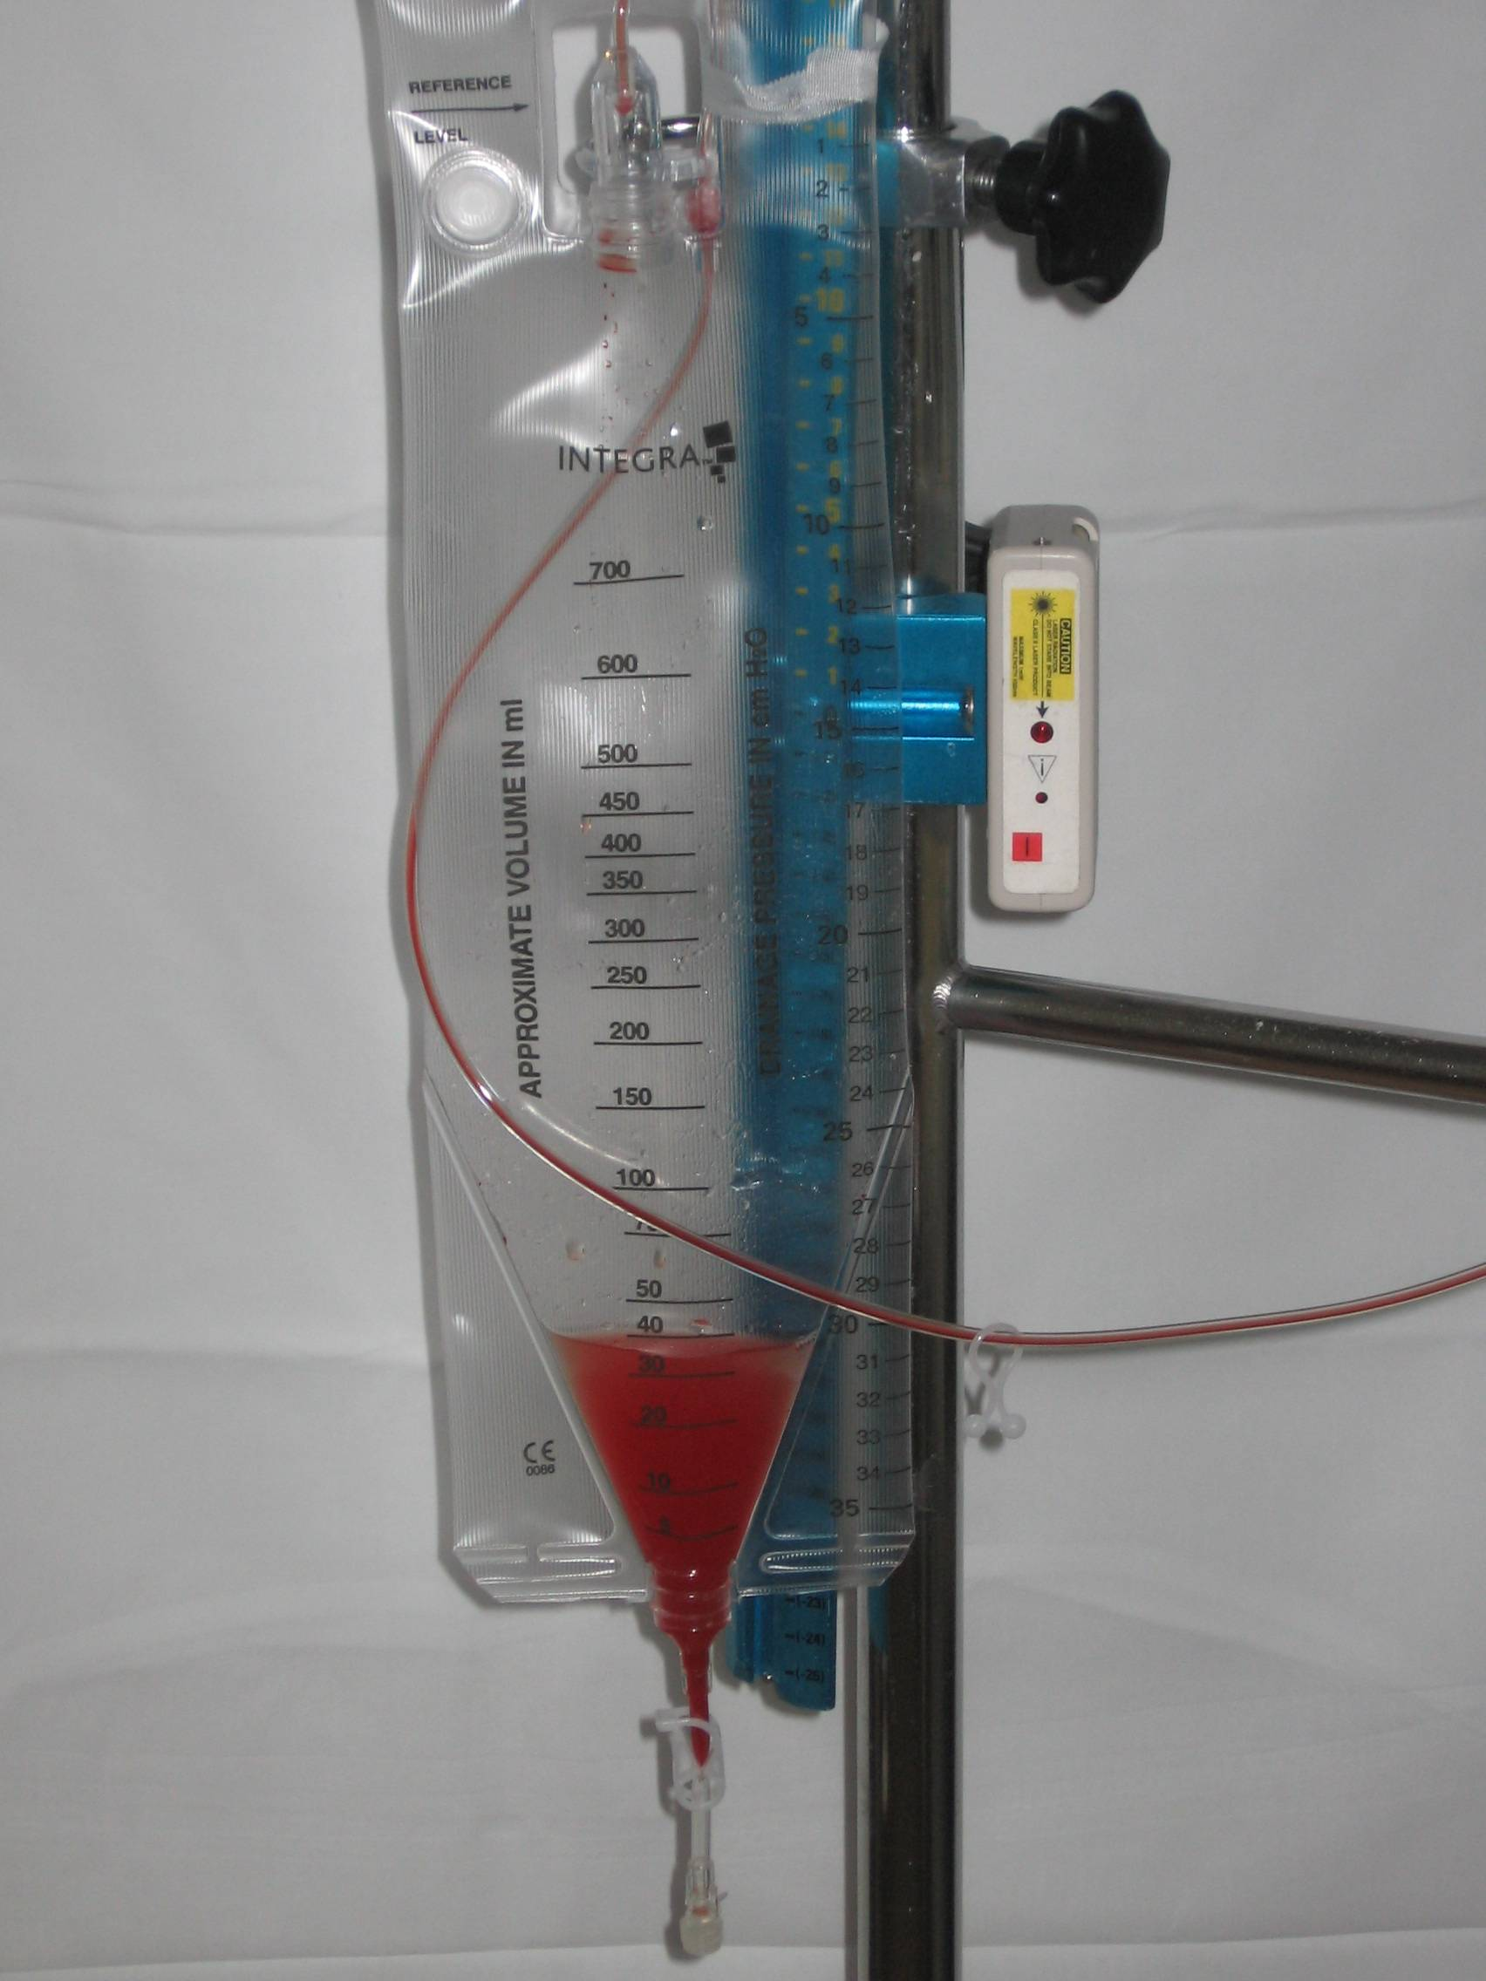
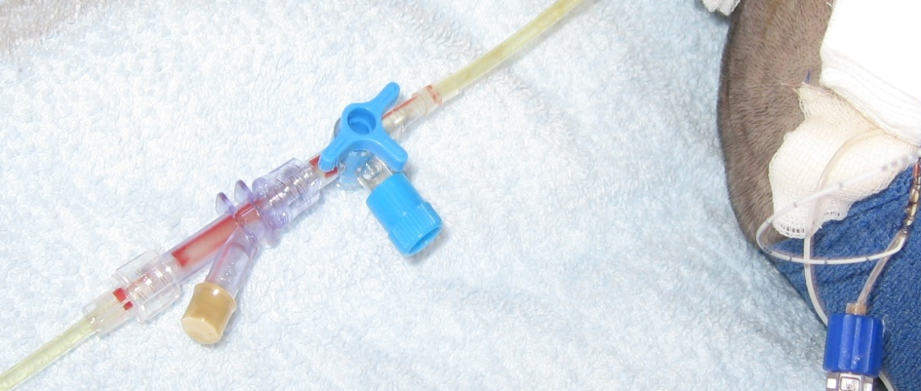
Sestava drenáže
komorový katetr
spojovací set
sběrná nádoba
sběrný sáček
měřítko s posunem
laserové ukazovátko

Slide 11
Manipulace se ZKD
Po svezení na JIP:
lékař napojí uzavřený drenážní systém se sběrným vakem po dezinfekci obou konců

Slide 12
dále NLZP
po spojení systému jej uzavře a nastaví výšku přepadu likvoru (určuje lékař, v cm vodního sloupce)
na připravený infuzní stojan přidělá pravítko měřící hladinu přepadu
zajistí vhodnou polohu pacienta a vyměříme nultý bod („0“)
bod „0“ je vodorovná spojnice mezi otvorem zevního zvukovodu a nulou na stupnici pravítka za pomoci světelného ukazatele
sběrný vak zevní komorové drenáže zavěsí na kovový stojan

Slide 13
výšku přepadu nastaví tak, že ryska „0“ na sběrném vaku komorové drenáže se překrývá se žádanou hodnotou v cm vodního sloupce (H₂O) na pravítku
při změně polohy pacienta nebo při manipulaci s komorovou drenáží musí drenáž uzavřít, vyměřit a poté zprůchodnit
průběžně sleduje množství a charakter odváděného likvoru
sleduje klinický stav pacienta /GCS, FF, cefalea, nauzea, vomitus, aj/, při změně informuje ihned lékaře
provede záznam do dokumentace

Slide 15
Způsob záznamu ZKD do dokumentace
Čas | ZKD | cm H₂O | Max. odpad ml/24h. | Ordinace | Podpis lékaře
 | SL

Slide 16
Manipulace se ZKD
obsah sběrného sáčku se měří a vylévá 1x za 24 hodin
  navlékne si rukavice
  přesně odečte množství likvoru ve sběrném vaku
  zneprůchodní systém hadiček
  odezinfikuje spodní uzávěr sběrného vaku
  odšroubuje jej a odezinfikuje ústí
  vypustí likvor ze sběrného vaku do nádoby a poté ústí odezinfikuje a uzavře
  ověří správné nastavení výšky přepadu a systém zprůchodní;
  vypuštěný likvor likviduje jako infekční materiál

Slide 17
Péče o operační ránu se zavedenou ZKD
převazy provádí NLZP denně
vývod ZKD se vypodkládá gazin obložkou (používanou také k ošetřování TSK) a preventivně se rána kolem ZKD ošetřuje betaine ung.

Slide 18
Odběry likvoru ze ZKD
provádí vždy lékař, přes uzavíratelný kohout
lékař informuje pacienta o důvodu a způsobu odběru likvoru
NLZP připraví pomůcky k odběru
umyjeme a dezinfikujeme si ruce, nasadíme nesterilní rukavice
lékař uzavře kohout drenážního systému ve směru sběrné nádoby
NLZP odezinfikuje ústí odběrové části drenážní soupravy
lékař po otevření odběrové části drenážní soupravy odebere do injekční stříkačky potřebné množství likvoru
lékař po dezinfekci ústí odběrové části drenážní soupravy systém uzavře

Slide 19
NLZP odebraný likvor z injekční stříkačky rozdělí do 2 sterilních zkumavek a za aseptických podmínek zkumavky uzavře
zajistíme vhodnou polohu pacienta a vyměříme si nultý bod („0“) a poté drenážní systém zprůchodníme
úklid a dezinfekce pomůcek
NLZP odešle žádanky a zkumavky opatřenými identifikačními štítky pacienta do laboratoře
lékař vyplní žádanku na cytologické, bakteriologické vyšetření
zkumavka s likvorem na cytologické vyšetření musí byt odeslána do 30 minut od odběru /transport zajišťuje NLP/

Slide 20
Komplikace ZKD
ZKD nevede:
  vysoká hladina přepadu
  chybně vyměřený bod „0“
  ucpání nebo zalomení drenážního systému
  malpozice /povytažení nebo vytažení/ drenážního systému v mozkové komoře
  rozpojení systému

Slide 21
ZKD vede příliš:
  neklidný nebo nespolupracující pacient
  nízké nastavení přepadu
  chybně vyměřený bod „0“
obtékání likvoru v místě vpichu ZKD kůží
infekce v místě vstupu ZKD
  zarudnutí místa vpichu
  otok
  sekrece

Slide 22
POZOR
prevence rizika malpozice /vytažení, povytažení/ ZKD:
vysvětlíme pacientovi nutnost a důležitost dodržování klidového režimu /v případě potřeby zajistí omezovací prostředky, dle ordinace medikaci/
nutnost opatrné manipulace při polohování a převazu
prevence rizika předrénování:
pravidelný odečet odpadu a 1hod.
nutnost uzavření drenážní soupravy při změně polohy pacienta, manipulaci /převaz aj./ ;
kontrola spojů drenážního systému;
sledování klinického stavu pacienta a dodržování léčebného režimu.
komplikace ZKD řeší ošetřující sestra ihned s lékařem;
o snížení komorového sytému v případě malého přepadu likvoru a naopak zvýšení v případě jeho velkého přepadu je pouze v kompetenci lékaře, musí být zapsána v resuscitačním záznamu;

Slide 23
před zrušením zůstává komorová drenáž obvykle uzavřena 24 hodin, v průběhu toho období sledujeme příznaky rozvoje nitrolební hypertenze (nižší GCS, vyšší TK, nižší P, cephalea, nauzea, vomitus), pokud se objeví tyto příznaky informujeme neprodleně lékaře
po zrušení ZKD se místo vpichu suturuje stehem

Slide 24
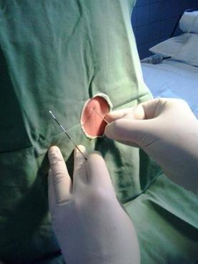
Spinální linka
SL
je jistou variací ZKD, kdy je drenáž zavedena do páteřního subarachnoideálního prostoru
v dolní bederní oblasti L3/4, L4/5 L5/S1

Slide 25
Neplést si
Technika punkce při spinální anestezii je podobná anestezii epidurální, rozdíl spočívá v nutnosti propíchnutí tvrdé pleny v níž zanechává po ukončení výkonu otvor. Z tohoto otvoru následně uniká mozkomíšní mok do prostoru epidurálního, čímž může vznikat pokles tlaku mozkomíšního moku.
Toto může způsobovat bolesti hlavy.

Slide 26
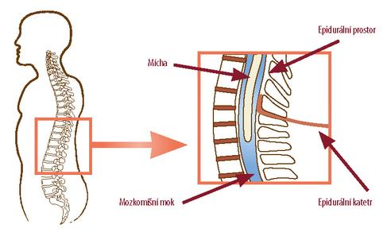
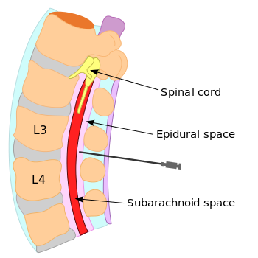

Slide 27
http://slideplayer.cz/slide/3276766/
http://ose.zshk.cz/vyuka/diagnostika.aspx?id=185

Slide 28
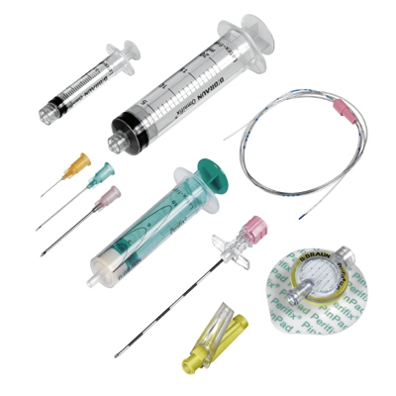
Pomůcky k zavedení SL
Sterilní stolek
sterilní rukavice (velikost dle lékaře)
perforovaná rouška
neperforovaná rouša
sterilní tampony
sterilní krytí
nůžky, pinzeta, jehelec
šicí materiál
stříkačka 10ml
jehla černá, růžová
pod sterilní stolek
nádobu na sběr moku (redonovu drenáž se zrušeným podtlakem)
krátká spojovací hadička
spinální set

Slide 29
převazový vozík
rouška, čepice
místní anestetikum (Mesocain 10%)
emitní miska
dezinfekce na kůži

Slide 30
Ošetřovatelský postup při zavádění SL
Povinnosti před výkonem
poučení pacienta o výkonu - lékař
příprava pomůcek - NLP
zajištění vhodné polohy pacienta (na boku s koleny pokrčenými k bradě a hlavou na hrudi, tzv. kočičí hřbet)

Slide 31
Povinnosti při vlastním výkonu
lékař
určí místo vpichu
provede širokou dezinfekci okolí místa vpichu
přiloží perforovanou roušku
aplikuje místní anestetikum
provede vpich a zavede spinální set
pomocí stehů fixuje spinální set ke kůži a napojí ho na spojovací hadičku
sestra
asistuje lékaři a dodržuje aseptický přístup
sleduje pacienta, pomáhá mu udržet správnou polohu
psychicky ho podporuje

Slide 32
Povinnosti po výkonu
sterilní překrytí místa vpichu
důkladná fixace hadičky spinálního setu k tělu pacienta náplastí
napojení spojovací hadičky na drenážní systém, mezi který se vloží speciální filtr. Není-li k dispozici, lze ho krátkodobě nahradit sterilním tamponem, kterým kryjeme jehlu a fixujeme náplastí
upevnění sběrné nádoby k lůžku
uložení pacienta do polohy na zádech (délku a následující pohybový režim určí lékař)
úklid a dezinfekce pomůcek
záznam do dokumentace

Slide 33
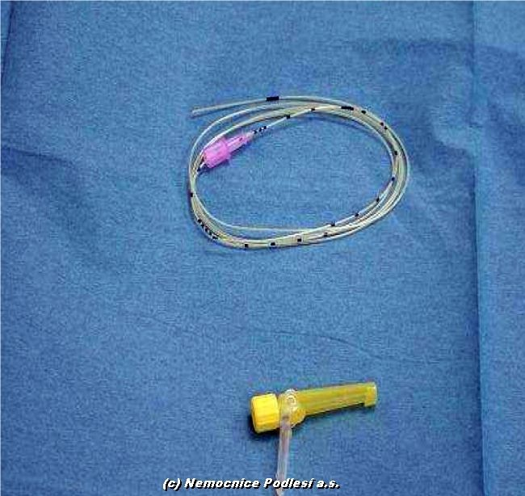

Slide 34
Zásady manipulace se SL
spinální linka
při výměně a manipulaci dodržovat asepsi (dezinfikovat, nepokládat na zem)
množství moku a časovou jednotku odpouštění určí lékař
sledovat barvu a množství moku
sledovat stav drénu a jeho průchodnost
místo vpichu
převaz 1x za 24 hodin nebo dle potřeby, vše za aseptických podmínek
sledovat stav krytí a možnou sekreci
pacient
sledovat fyziologické funkce, bolest hlavy
odběry moku
provádí lékař - určuje čas i typ vyšetření
vyšetření bakteriologické
vyšetření biochemické

Slide 35
Komplikace SL
krvácení do páteřního kanálu (paraparesa, sy Caudy, paraplegie)
nabodnutí nervového kořene - bolest, brnění a ochrnutí
uvolnění části katetru v páteřním kanálu z důvodu přeložení zavedené linky
bolest hlavy, zvracení, nauzea
rozpojení systému s únikem likvoru do lůžka
zanesení infekce do páteřního kanálu (meningoencefalitida)
conus occipitalis – fatální komplikace u LP pro nitrolební hypertenzi, vtlačení mozkového kmene s životně důležitými centry do velkého týlního otvoru (foramen occipitalis magnum) s fatálním průběhem

Slide 36
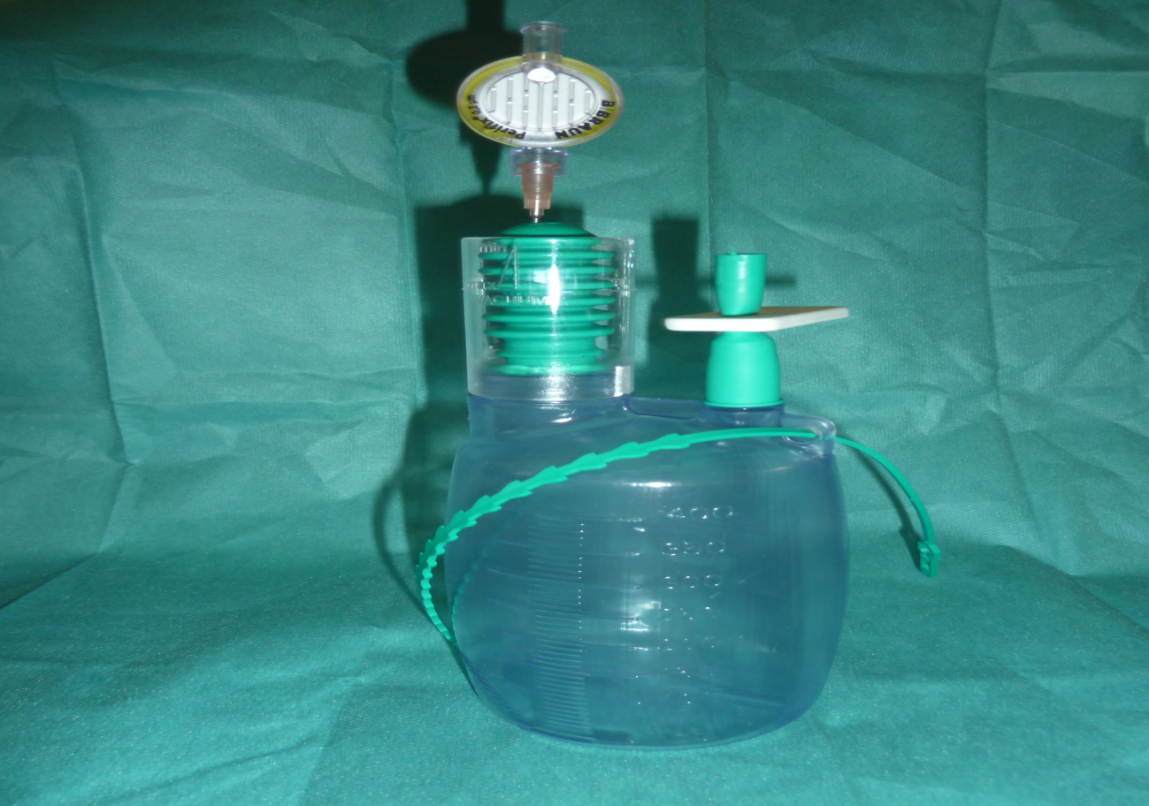
POZOR
nádoba na sběr moku u SL musí být vždy bez podtlaku

Slide 37
Děkuji za pozornost …

